Slide 1
毕业设计答辩
基于OpenCV的垃圾智能分类系统的设计与实现
学 院：通信工程学院
专 业：人工智能
班 级：人工智能2班
学 号：202210176064
学生姓名：郭 靖
指导教师：邓乃经 讲师
2026年5月

Slide 2
汇报提纲
CONTENTS
01
课题的任务、目的与意义
研究背景、目标与意义
02
原始资料与指导文献
数据集来源、参考文献
03
基本内容及主要方法
系统架构、OpenCV预处理、模型训练、Web系统
04
成果、结论与自我评价
实验结果、误差分析、结论
05
作品演示
Web系统功能演示
2 / 18

Slide 3
一、研究背景
课题的任务、目的与意义
01
政策背景
02
现实挑战
2019年上海率先实施《生活垃圾管理条例》
全国46个重点城市陆续推进垃圾分类
《"十四五"城镇生活垃圾分类规划》要求分类覆盖率达100%
垃圾分类知识普及不足，居民分类准确率低
人工分拣效率低、成本高
传统规则方法难以应对垃圾外观多样性
03
技术契机
深度学习在图像分类领域取得突破性进展，轻量模型可在移动端/浏览器端实时部署
OpenCV提供丰富的图像预处理工具，可有效提升模型输入质量
迁移学习大幅降低训练数据需求，使小规模数据集也能获得优异性能
3 / 18

Slide 4
一、研究目的与任务
课题的任务、目的与意义
▎研究目标
构建一个基于OpenCV图像预处理 + 深度学习模型的垃圾智能分类系统，实现可回收物、厨余垃圾、有害垃圾、其他垃圾四类自动识别，并通过Web界面提供交互式演示。
Step 1：数据集构建
Step 2：OpenCV预处理
Step 3：模型训练
Step 4：系统开发
245类→4类归并 80012张图片 8:1:1分层划分
高斯去噪 CLAHE对比度增强 离线预处理加速
4种轻量模型 两阶段迁移学习 对比评估
FastAPI后端 Web前端界面 实时识别
→
→
→
4 / 18

Slide 5
一、研究意义
课题的任务、目的与意义
01
理论意义
02
实际意义
探索OpenCV图像预处理对轻量CNN模型分类精度的影响
对比4种主流轻量模型在垃圾四分类任务上的性能差异
验证两阶段迁移学习策略在中小规模数据集上的有效性
辅助垃圾分类教育与科普，提升公众分类意识
Web端即开即用，无需安装软件，降低使用门槛
为智慧环卫、智能垃圾桶等场景提供技术参考
主要创新点
设计并实现了完整的OpenCV预处理管线（去噪+CLAHE），并验证其对训练效率（3倍提升）和精度的影响
基于模型注册机制实现4种轻量模型的统一管理与一键切换，支持多模型对比推理
构建了包含智能识别、批量识别、模型对比、OpenCV演示的多功能Web交互系统
5 / 18

Slide 6
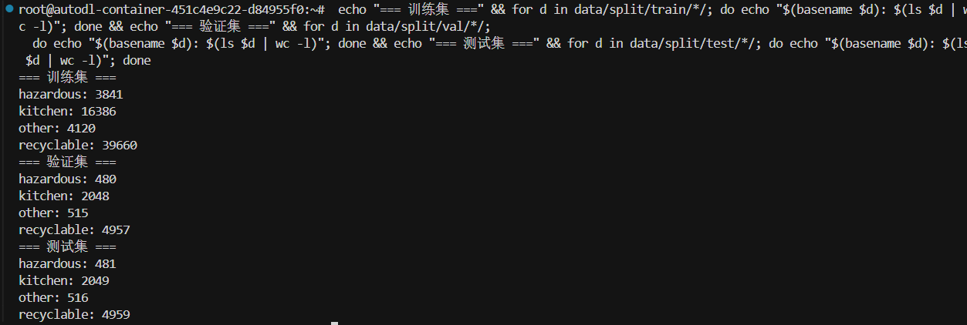
二、数据集来源
原始资料与指导文献
▎华为云垃圾分类数据集
▎四分类映射
原始数据：245个细分类别文件夹
命名格式："大类_小类"（如"厨余垃圾_苹果"）
总图片数：80,012 张
类别 | 英文名 | 子类数 | 图片数 | 占比
可回收物 | recyclable | 136 | 49,576 | 62.0%
厨余垃圾 | kitchen | 48 | 20,483 | 25.6%
有害垃圾 | hazardous | 14 | 4,802 | 6.0%
其他垃圾 | other | 47 | 5,151 | 6.4%
▎8:1:1 分层划分
类别 | 总数 | 训练集 | 验证集 | 测试集
可回收物 | 49,576 | 39,660 | 4,957 | 4,959
厨余垃圾 | 20,483 | 16,386 | 2,048 | 2,049
有害垃圾 | 4,802 | 3,841 | 480 | 481
其他垃圾 | 5,151 | 4,120 | 515 | 516
合计 | 80,012 | 64,007 | 8,000 | 8,005
6 / 18

Slide 7
二、主要参考文献
原始资料与指导文献
[1] He K, Zhang X, Ren S, et al. Deep Residual Learning for Image Recognition[C]. CVPR, 2016.
[2] Howard A G, Zhu M, Chen B, et al. MobileNets: Efficient Convolutional Neural Networks for Mobile Vision Applications[J]. arXiv, 2017.
[3] Tan M, Le Q V. EfficientNet: Rethinking Model Scaling for Convolutional Neural Networks[C]. ICML, 2019.
[4] Zhang X, Zhou X, Lin M, et al. ShuffleNet: An Extremely Efficient Convolutional Neural Network[C]. CVPR, 2018.
[5] Bradski G. The OpenCV Library[J]. Dr. Dobb's Journal of Software Tools, 2000.
[6] Pizer S M, Amburn E P, Austin J D, et al. Adaptive Histogram Equalization and Its Variations[J]. Computer Vision, Graphics, and Image Processing, 1987.
[7] Pan S J, Yang Q. A Survey on Transfer Learning[J]. IEEE TKDE, 2010.
[8] Shorten C, Khoshgoftaar T M. A Survey on Image Data Augmentation for Deep Learning[J]. Journal of Big Data, 2019.
[9] 卢昱杰, 陈立定. 基于深度学习的垃圾分类识别研究综述[J]. 计算机工程与应用, 2022.
[10] 张三丰, 李明. 基于改进MobileNet的垃圾图像分类方法[J]. 计算机应用与软件, 2023.
7 / 18

Slide 8
三、系统总体架构
基本内容及主要方法
系统 架构
展示层
Web前端界面 （首页 / 智能识别 / 批量识别 / OpenCV演示）
服务层
FastAPI 后端 （6个API接口 + ModelManager 多模型管理）
模型层
深度学习推理引擎 （EfficientNet-B0 / ResNet18 / MobileNetV3 / ShuffleNetV2）
数据层
数据集 + OpenCV预处理管线 （去噪 / CLAHE / 数据增强）
8 / 18

Slide 9
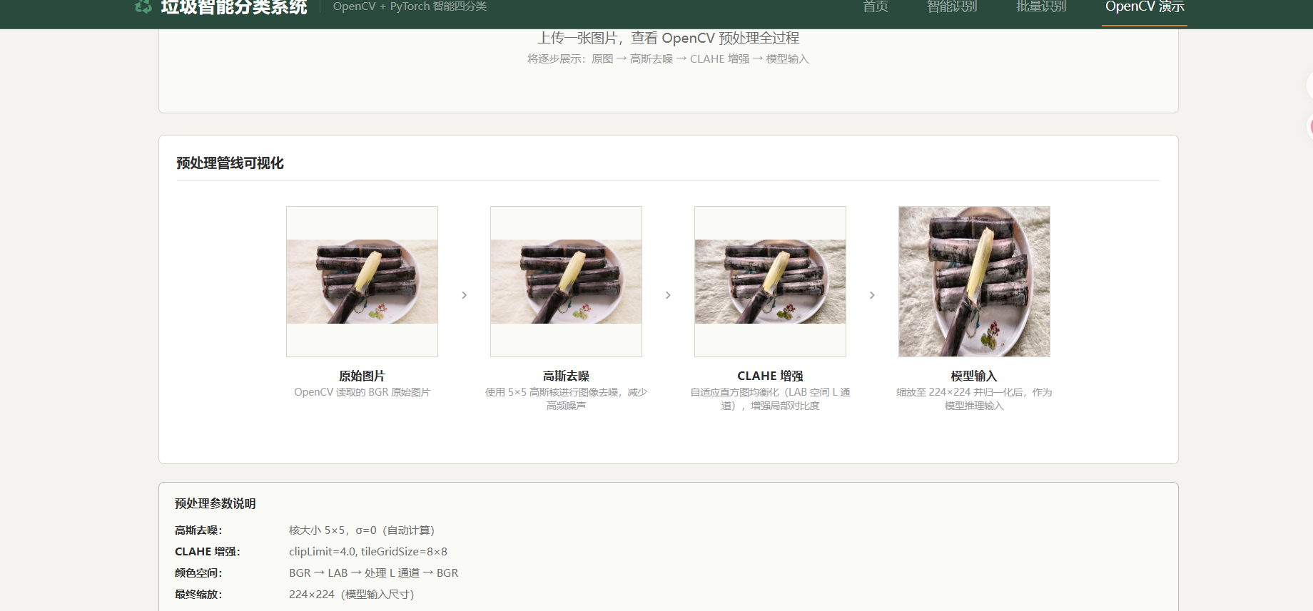
三、OpenCV预处理管线
基本内容及主要方法
原始图像
高斯去噪
CLAHE增强
缩放归一化
→
→
→
BGR格式 垃圾图片
ksize=3 消除噪声
LAB空间L通道 clipLimit=2.0
224×224 标准化
▎OpenCV预处理效果对比
9 / 18

Slide 10
三、四种候选轻量模型
基本内容及主要方法
MobileNetV3-Small
ResNet18
EfficientNet-B0
ShuffleNetV2
参数量：~2.5M
分类头：classifier[3]
核心特点：深度可分离卷积 倒残差结构
适用场景：移动端部署
预训练：ImageNet权重
输出：4类垃圾
参数量：~11.7M
分类头：fc
核心特点：残差连接 跳跃连接
适用场景：通用性强
预训练：ImageNet权重
输出：4类垃圾
参数量：~5.3M
分类头：classifier[1]
核心特点：复合缩放 MBConv结构
适用场景：精度/效率均衡
预训练：ImageNet权重
输出：4类垃圾
参数量：~2.3M
分类头：fc
核心特点：通道混洗 点群卷积
适用场景：极致轻量
预训练：ImageNet权重
输出：4类垃圾
注：所有模型均采用预训练权重 + 两阶段迁移学习策略，通过@register_model装饰器统一注册管理
10 / 18

Slide 11
三、两阶段迁移学习训练策略
基本内容及主要方法
阶段一：特征提取器冻结（Epoch 1-15）
阶段二：全网络微调（Epoch 16-50）
冻结预训练backbone全部参数
仅训练分类头（4类全连接层）
学习率：0.001
快速收敛，避免破坏预训练特征
解冻backbone全部参数
学习率 × 0.1 = 0.0001
精细调整提取垃圾特征
EarlyStopping（patience=10）
▎训练参数设置
参数 | 数值 | 说明
输入尺寸 | 224×224 | 所有模型统一
批量大小 | 128 | A100-40GB 显存充足
优化器 | AdamW | weight_decay=1e-4
学习率调度 | CosineAnnealingLR | 余弦退火
损失函数 | CrossEntropyLoss | 多分类交叉熵
11 / 18

Slide 12
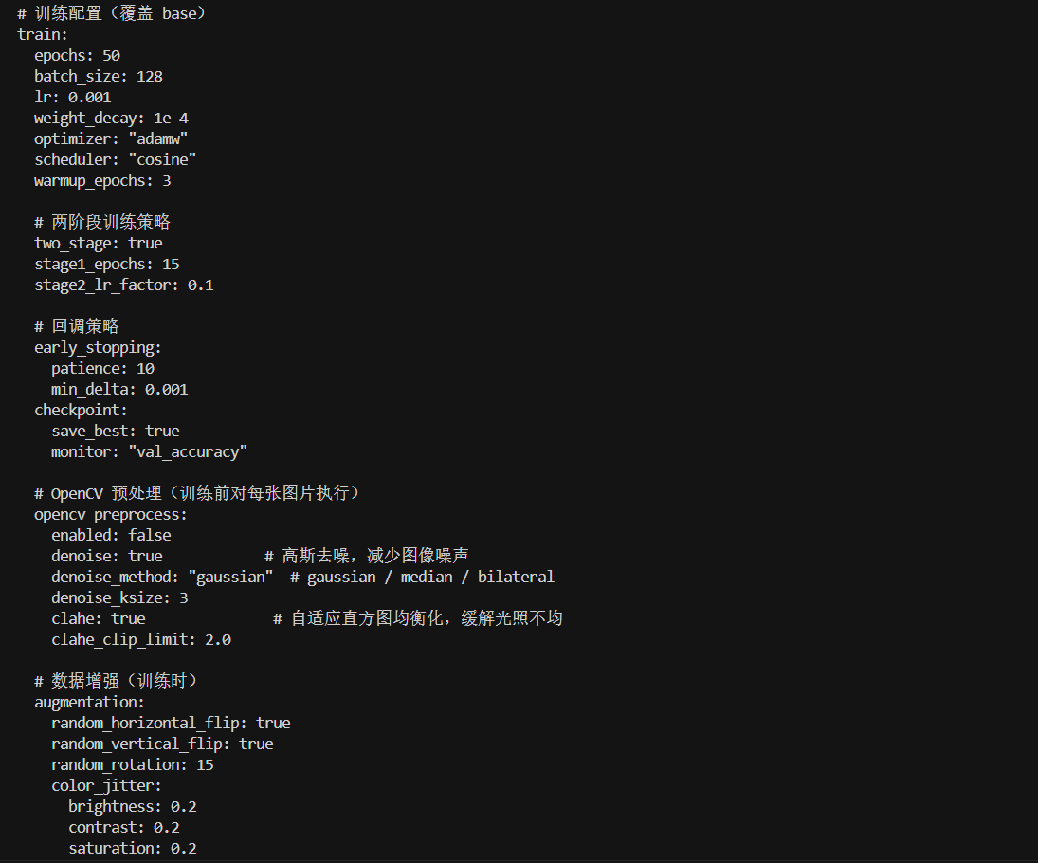
三、数据增强策略
基本内容及主要方法
增强方法 | 参数 | 说明
随机水平翻转 | p=0.5 | 50%概率水平翻转
随机垂直翻转 | p=0.5 | 50%概率垂直翻转
随机旋转 | ±15° | 小角度旋转保持主体完整
ColorJitter | brightness=0.2 contrast=0.2 saturation=0.2 | 亮度/对比度/饱和度扰动
RandomErasing | p=0.2 | 随机擦除区域，增强鲁棒性
▎OpenCV预处理参数
步骤 | 参数
高斯去噪 | ksize=3×3
CLAHE | clipLimit=2.0, tileGridSize=(8,8)
颜色空间 | BGR→LAB，L通道操作
▎训练过程
12 / 18

Slide 13
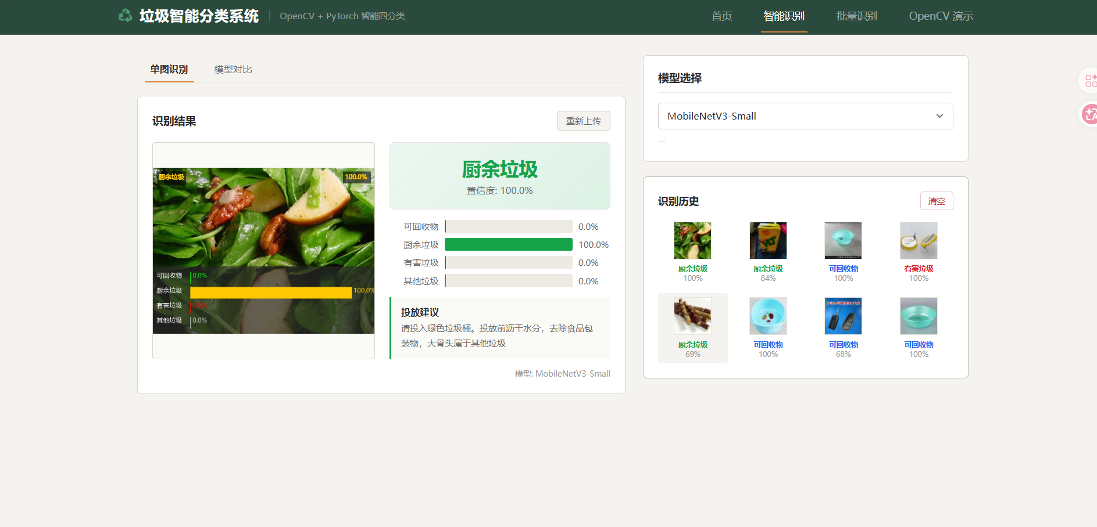
三、Web系统设计
基本内容及主要方法
▎后端API接口（FastAPI）
▎前端多标签页设计
接口 | 方法 | 功能
/api/predict | POST | 单图分类预测
/api/models | GET | 列出可用模型
/api/switch-model | POST | 切换当前模型
/api/compare | POST | 四模型同图对比
/api/batch-predict | POST | 批量识别统计
/api/opencv-pipeline | POST | 预处理可视化
首页
系统概览、类别卡片、快速上传入口
智能识别
单图识别 + 四模型对比（四宫格）
批量识别
多图上传 + ECharts类别统计图
OpenCV演示
预处理管线逐步可视化
13 / 18

Slide 14
四、四模型实验结果对比
成果、结论与自我评价
模型 | Accuracy | Macro Precision | Macro Recall | Macro F1 | 参数量 | 模型大小
★ EfficientNet-B0 | 94.47% | 91.64% | 87.70% | 89.54% | 5.3M | 46.39 MB
ResNet18 | 93.57% | 90.20% | 85.75% | 87.81% | 11.7M | 128.06 MB
ShuffleNetV2 | 93.39% | 89.41% | 85.83% | 87.52% | 2.3M | 14.70 MB
MobileNetV3-Small | 92.38% | 88.15% | 82.66% | 85.11% | 2.5M | 17.67 MB
▎各类别 F1-Score 对比
类别 | MobileNetV3-Small | ResNet18 | EfficientNet-B0 | ShuffleNetV2
可回收物 | 94.47% | 95.27% | ★ 96.00% | 95.14%
厨余垃圾 | 94.80% | 95.58% | ★ 96.03% | 95.53%
有害垃圾 | 82.05% | 85.01% | ★ 87.67% | 83.73%
其他垃圾 | 69.12% | 75.39% | ★ 78.46% | 75.67%
▎推理耗时（RTX 3060 Laptop，5次平均）：ResNet18 8.2ms | MobileNetV3-Small 11.9ms | ShuffleNetV2 12.8ms | EfficientNet-B0 15.4ms
14 / 18

Slide 15
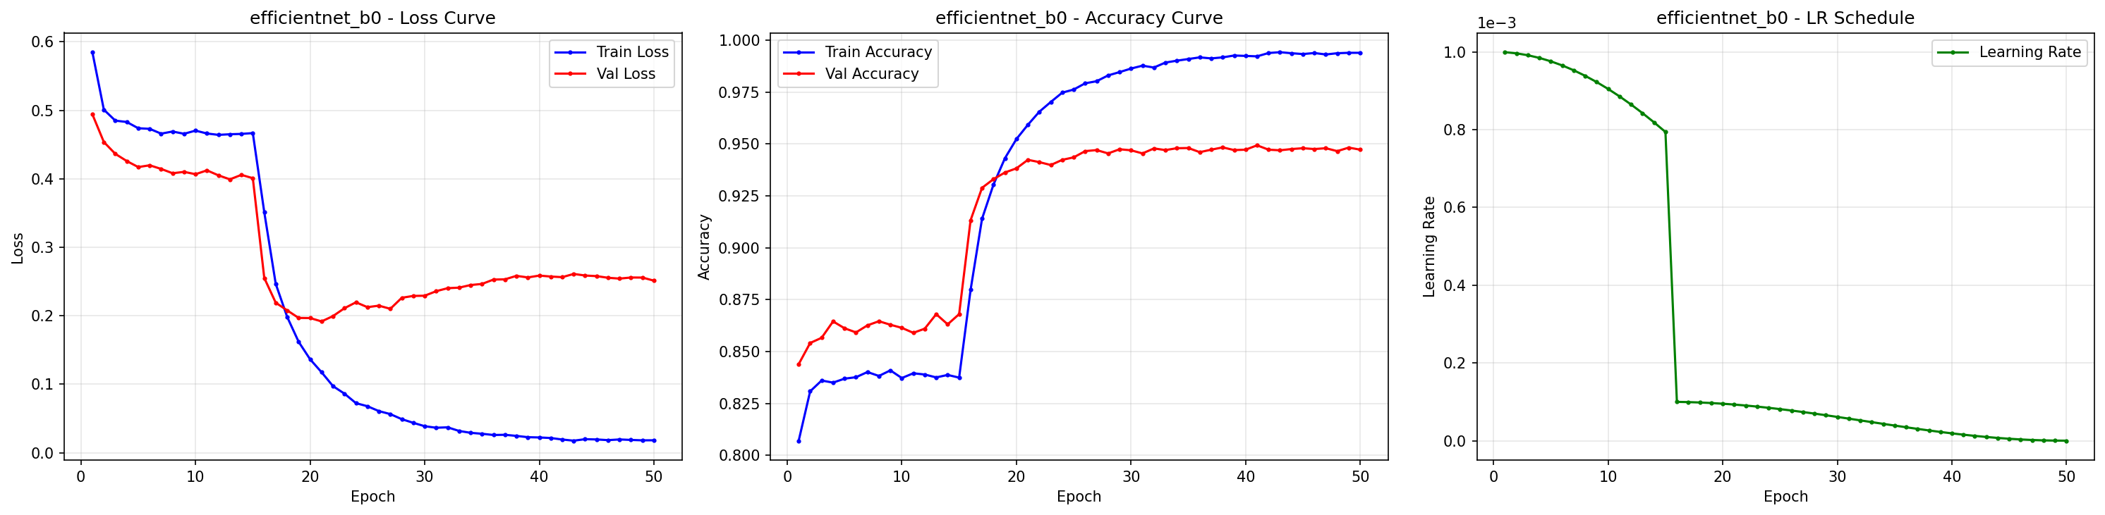
四、EfficientNet-B0 训练过程分析
成果、结论与自我评价
▎训练关键节点
Epoch 1：Train Acc 80.70%，Val Acc 84.39%
Epoch 15（阶段一结束）：Val Acc 86.80%
Epoch 16（解冻微调）：Val Acc 跃升至 91.33%
Epoch 41（最佳）：Val Acc 94.94%
Epoch 50（最终）：Train Acc 99.40%，Val Acc 94.73%
两阶段策略效果
阶段一（冻结）：15个epoch内Val Acc从84%提升至87%
解冻后1个epoch：87% → 91%（提升4.5%）
全网络微调35个epoch：最终达到94.73%
15 / 18

Slide 16
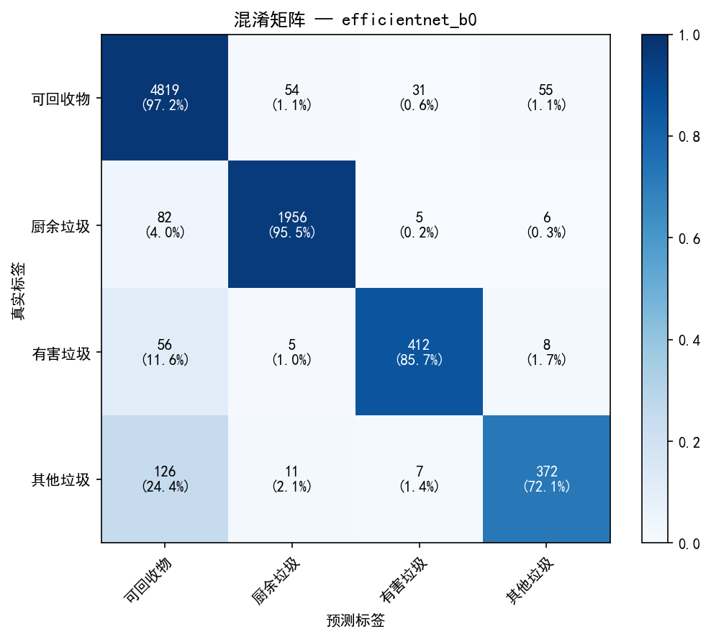
四、混淆矩阵与误差分析
成果、结论与自我评价
▎主要误差来源
其他垃圾误判最多（F1=78.46%）： PE塑料袋外观与可回收物相似
有害垃圾次之（F1=87.67%）： 样本量少（仅4802张），指甲油瓶 与化妆品瓶外观相似
可回收物/厨余垃圾表现稳定： F1均 > 96%，识别可靠
OpenCV预处理效果
训练速度提升约3倍（400s→130s/epoch），精度小幅提升
16 / 18

Slide 17
四、结论与自我评价
成果、结论与自我评价
01
主要结论
02
不足之处
EfficientNet-B0 取得最佳性能（94.47%准确率）
两阶段迁移学习策略有效：解冻后精度跃升4.5%
OpenCV预处理显著提升训练效率（3倍），精度小幅提升
4种轻量模型均可实现实时推理（<16ms）
类别不均衡（可回收物62% vs 有害垃圾6%）影响少数类精度
其他垃圾与可回收物材质交叉，F1仅78.46%
未引入注意力机制或更复杂的数据增强策略
系统尚未部署到移动端或嵌入式设备
自我评价
独立完成了从数据集构建、OpenCV预处理设计、模型训练评估到Web系统开发的全流程
对比了4种主流轻量模型，实验设计合理、数据充分
系统功能完整：支持单图/批量识别、多模型对比、OpenCV管线可视化
代码结构清晰、模块化程度高，配置化管理便于复现和扩展
17 / 18

Slide 18
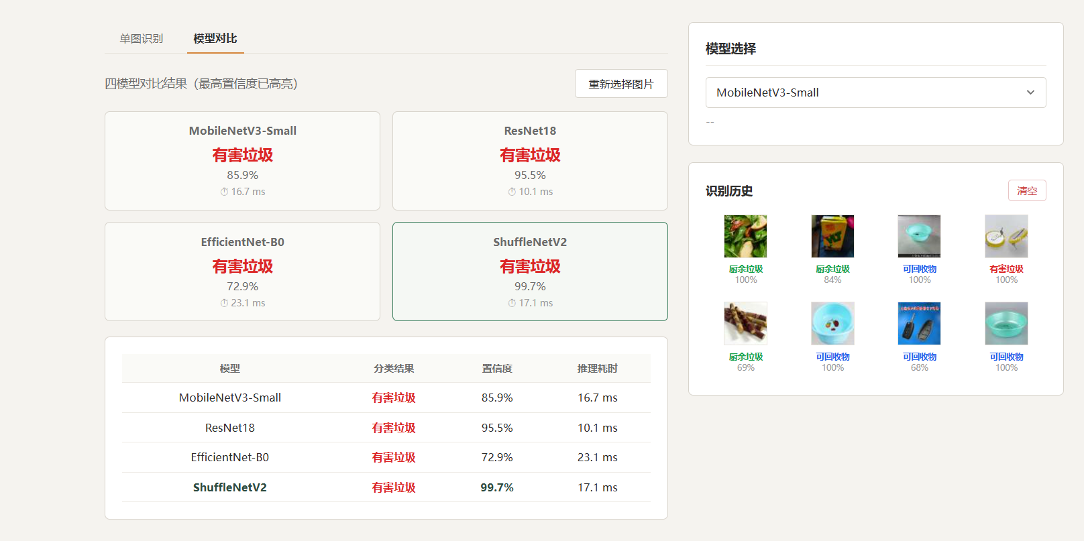
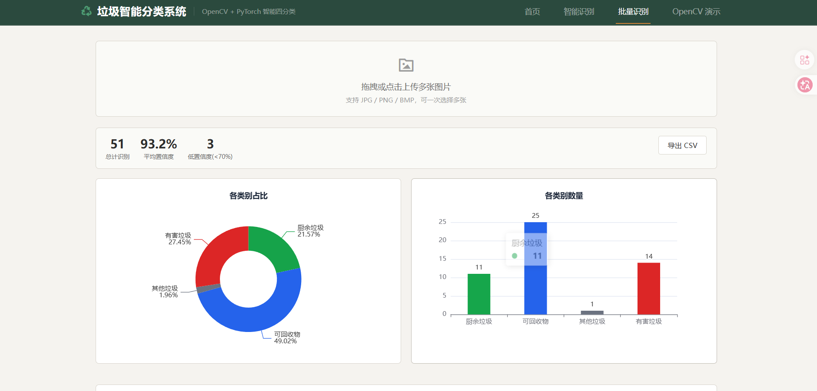
五、作品演示
智能识别
模型对比
批量识别
OpenCV演示
系统启动方式：运行 start.bat 或 python ui/app.py，浏览器访问 http://localhost:8080
18 / 18

